Slide 1
exploit-exercises Nebula
Level00~Level03(Level03 생략)

Slide 2
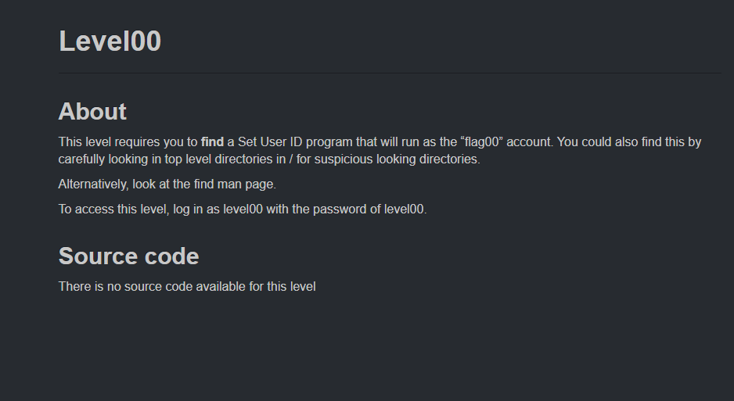
Level00

Slide 3
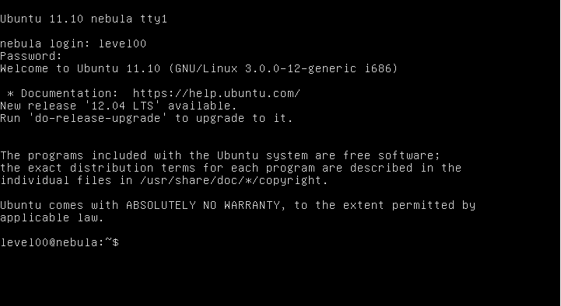
Level00
해당 레벨 접속

Slide 4
Level00
find / -user flag00 –perm -4000 2> /dev/null을 입력 시
/bin/…/flag00
/rofs/bin/…flag00
가 나온다.

Slide 5
Level00
그 후 /bin/…flag00를 실행시키면 끝

Slide 6
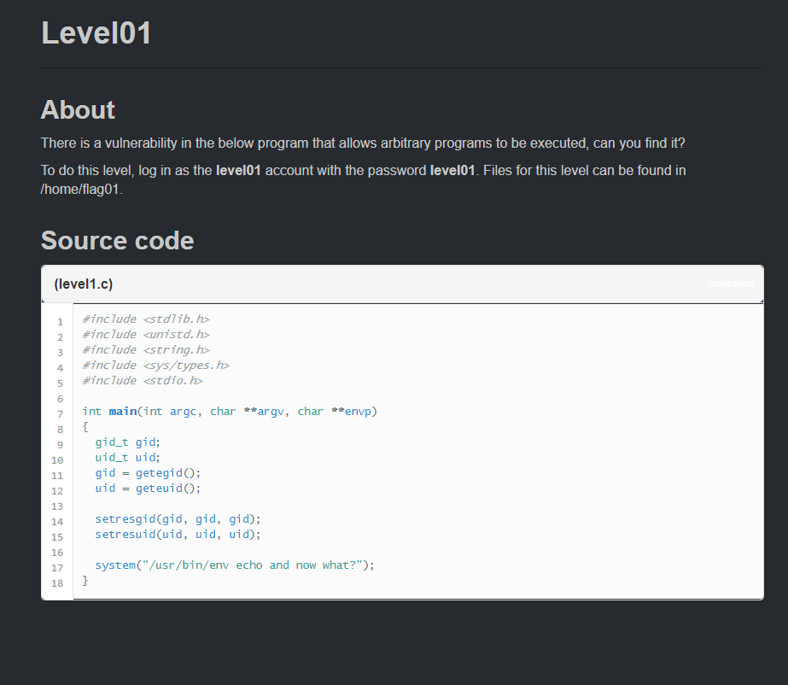
Level01
코드를 보면 /usr/bin/env를 실행 시키며, and now what?을 출력되는 것을 알 수 있음

Slide 7
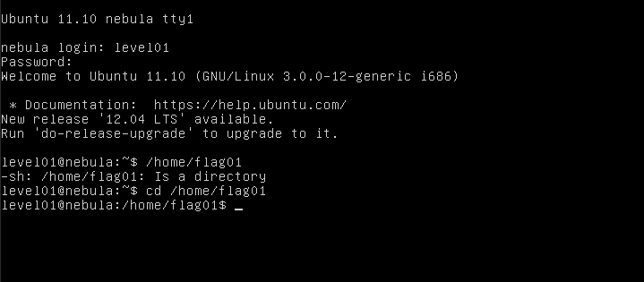
Level01
해당 문제에 접속

Slide 8
Level 01
/usr/bin/env 환경변수에 대해서 저장하고 있는 실행 파일
/usr/bin/env 명령어 환경변수 PATH에 있는 실행 파일(명령어를 수행)
즉, /usr/bin/env echo는 PATH 경로에 있는 명령어를 수행하므로 PATH에 원하는 경로를 추가하면 경로에 있는 echo를 실행

Slide 9
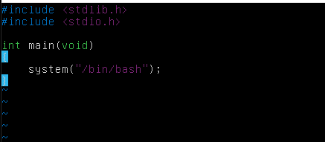
Level01
먼저, 홈 폴더(/home/level01)에서 echo.c를 만든 후
컴파일하며 echo를 만든다.

Slide 10
Level01
그 후 PATH 환경변수에 홈 폴더를 추가해준다.

Slide 11
Level 01
그리고 ./flag01을 실행해주면 flag01의 권한을 획득한 것을 확인 할 수 있으며, getflag 실행 시 통과 된 것을 확인 할 수 있음

Slide 12
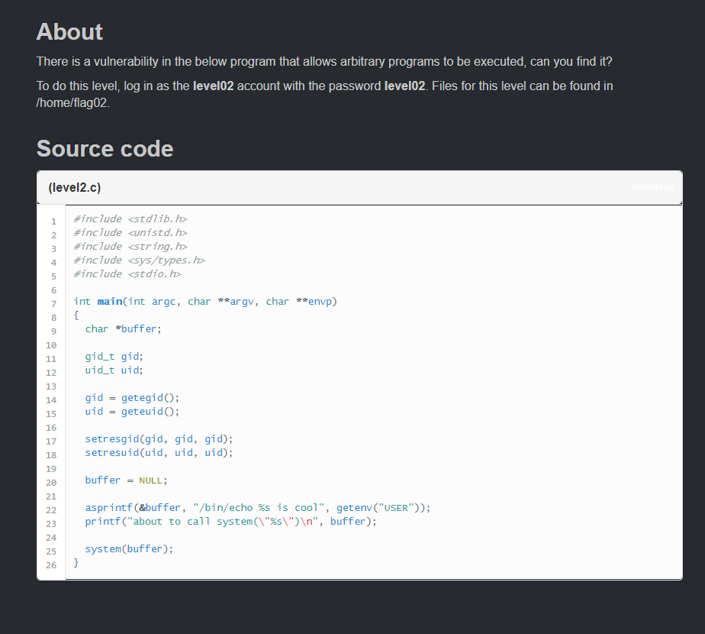
Level 02

Slide 13
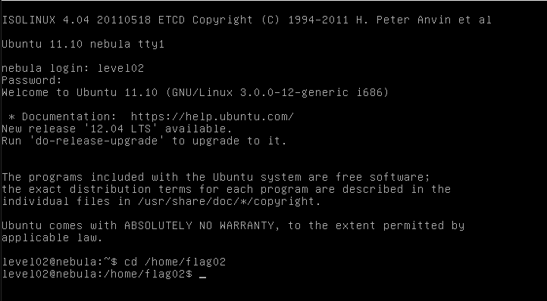
Level 02
해당 레벨에 접속

Slide 14
Level 02
System함수가 ddd,/bin/bash,iscool을 각각 실행하여, bash쉘을 실행하도록 USER 환경변수를 설정

Slide 15

Level 02
그 후 flag02를 실행하여 권한 획득 확인

Slide 16
Level 03
재확인 후 관련 내용 서술

